Slide 1
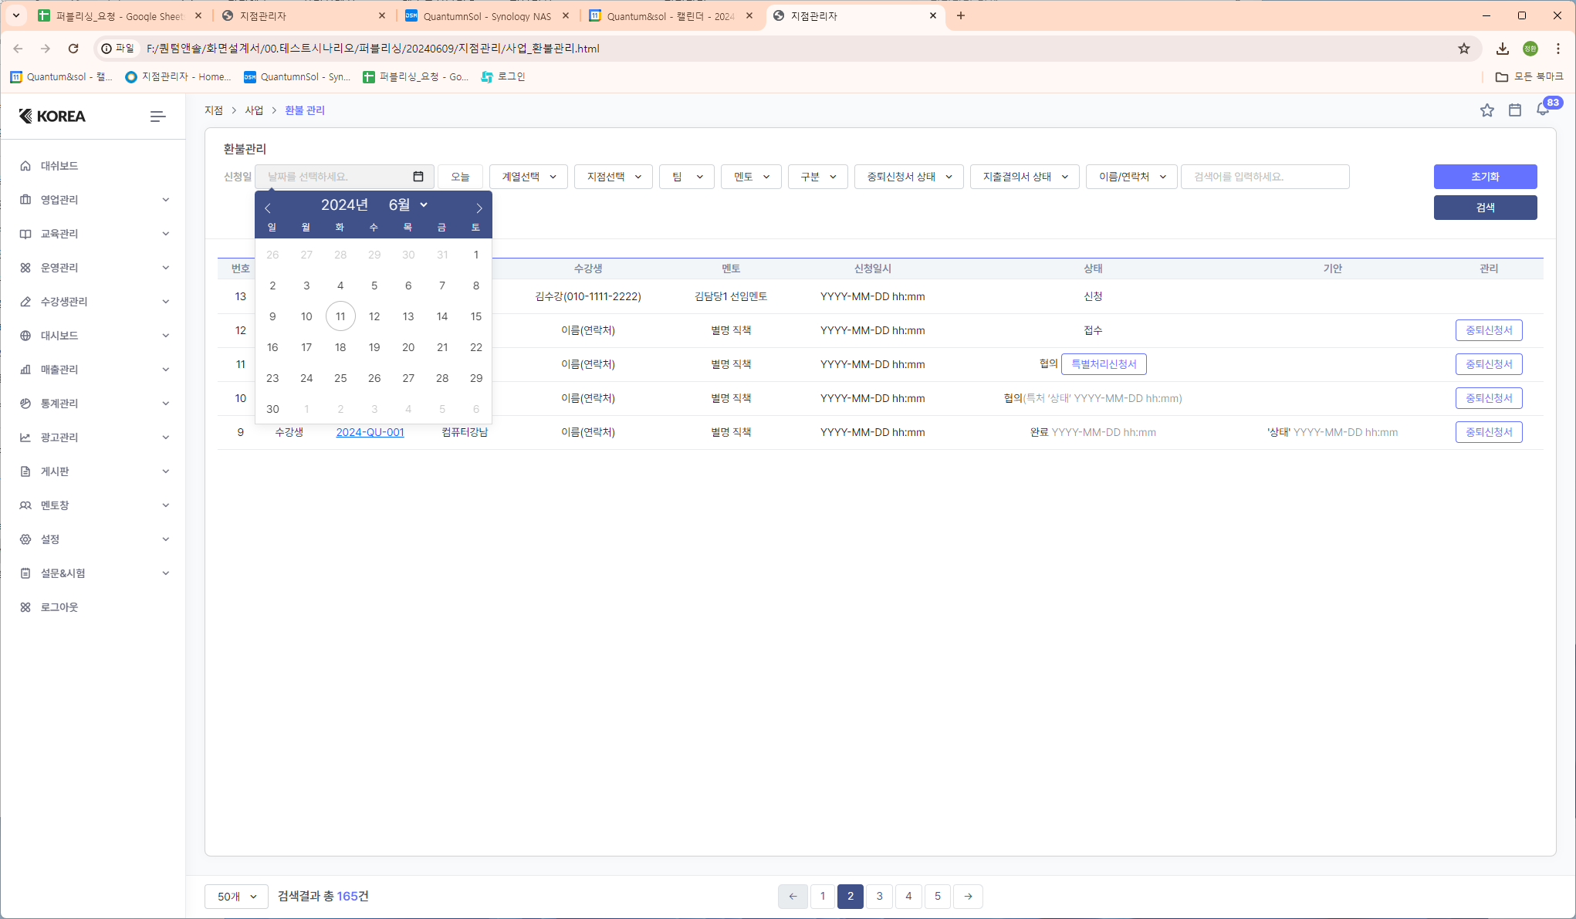
환불관리
P4 / 사업_환불관리.html
이름 연락처와 인풋박스가 서로 별개가 아니라 연동됨
기획서처럼 수정 바랍니다.
1. 이름 연락처와 인풋박스가 서로 별개가 아니라 연동됨
기획서처럼 수정 바랍니다.
>>수정완료

Slide 2
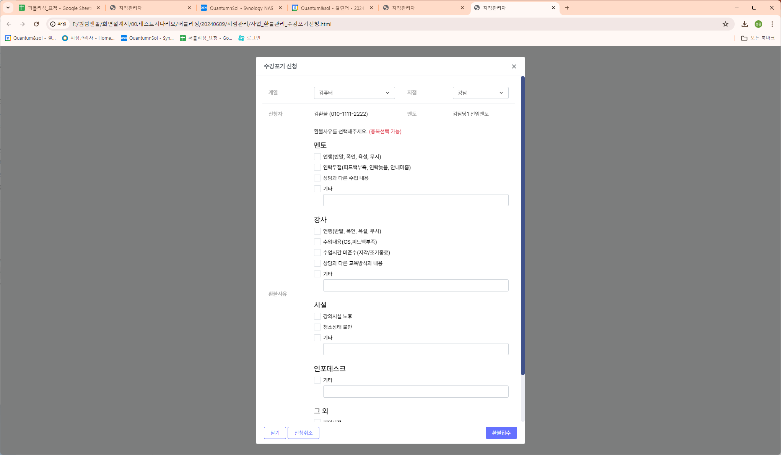
환불관리
P5 / 사업_환불관리_수강포기신청.html
인풋박스와 기타 텍스트가 같은 줄에 있어야 합니다.
(기획서 참조)
1. 인풋박스와 기타 텍스트가 같은 줄에 있어야 합니다.
(기획서 참조)
>>수정완료

Slide 3
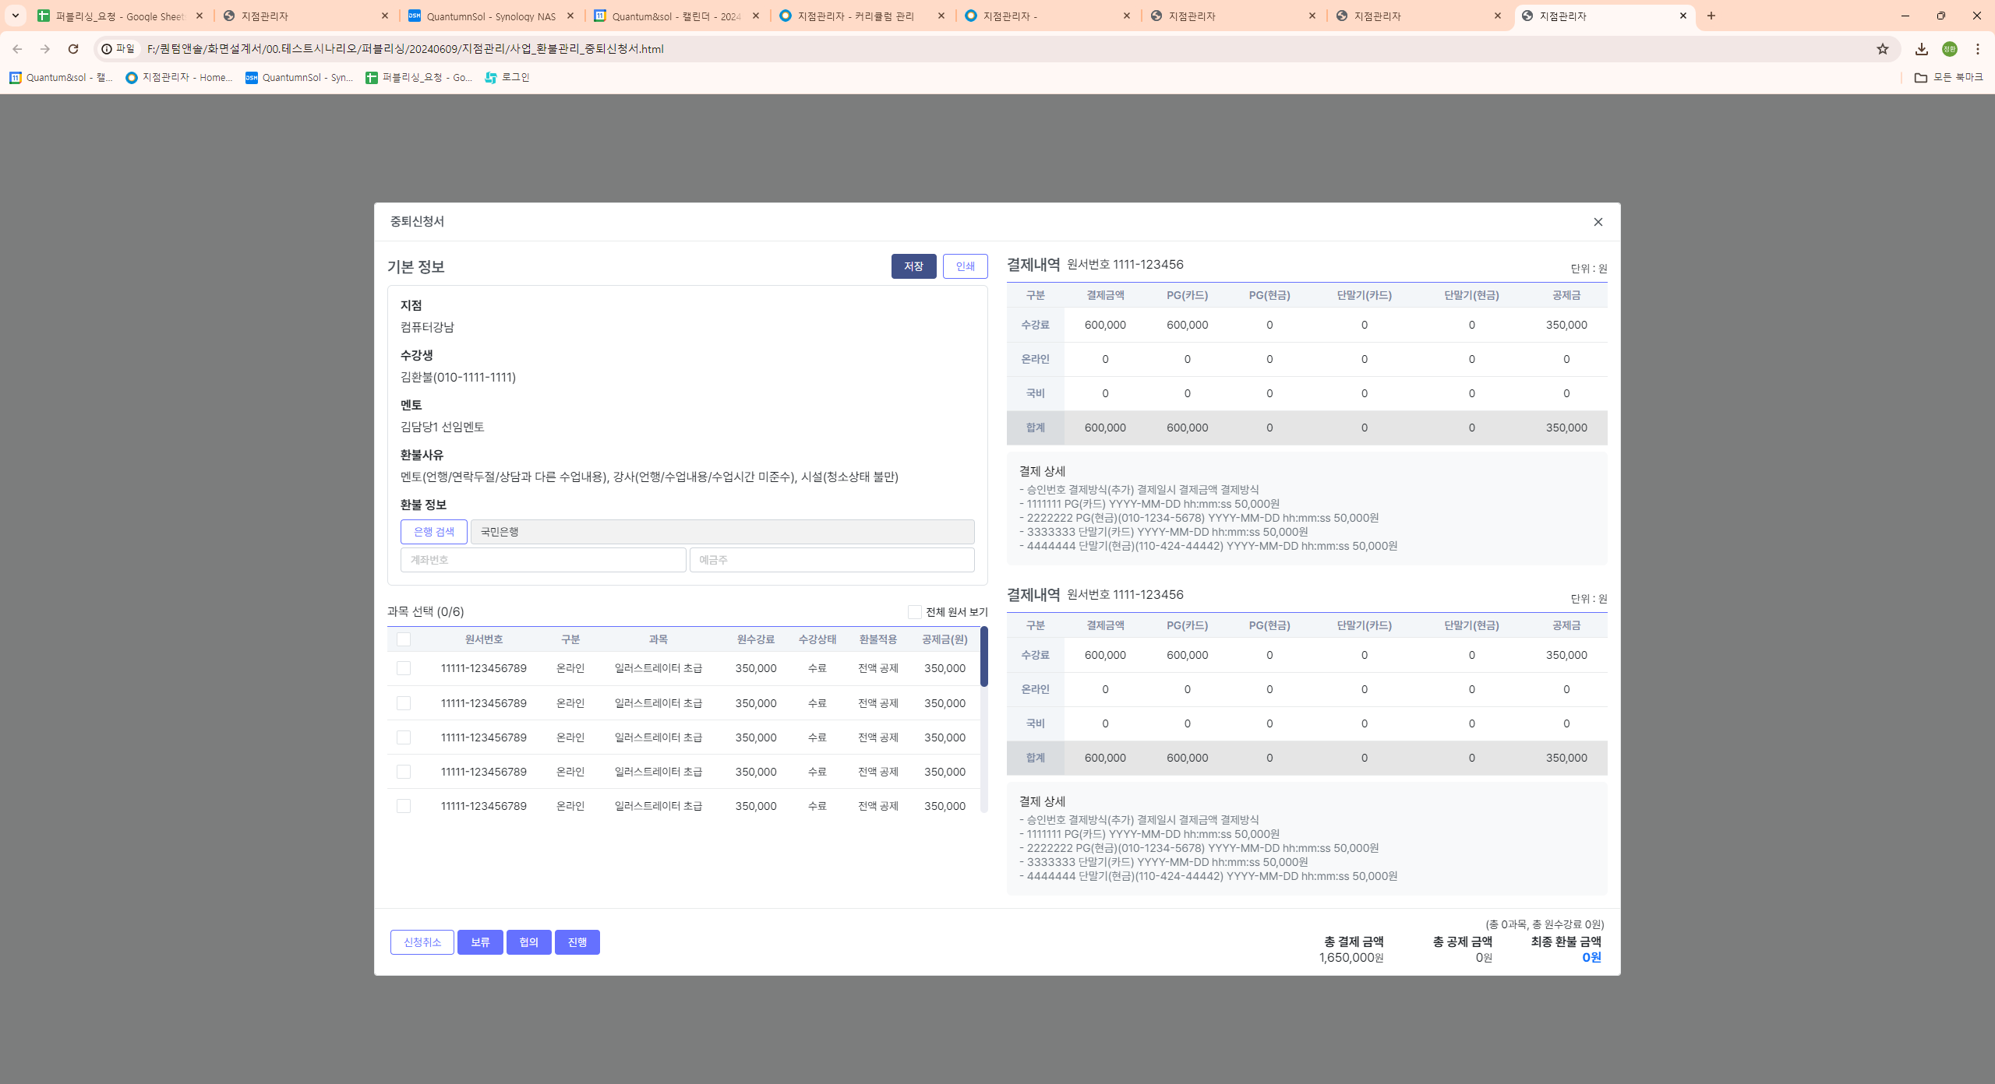
환불관리
P9~11 / 사업_환불관리_중퇴신청서.html
퍼블리싱 파일마다 은행 검색 스타일이 다릅니다.
20240607 올려주신 특별처리 html의 은행검색 및 계좌번호, 예금주 입력 스타일로 통일 부탁드립니다.
1. 퍼블리싱 파일마다 은행 검색 스타일이 다릅니다.
20240607 올려주신 특별처리 html의 은행검색 및 계좌번호, 예금주 입력 스타일로 통일 부탁드립니다.
>>수정완료
2. 기본정보 inline 스타일로 변경
>>수정완료

Slide 4
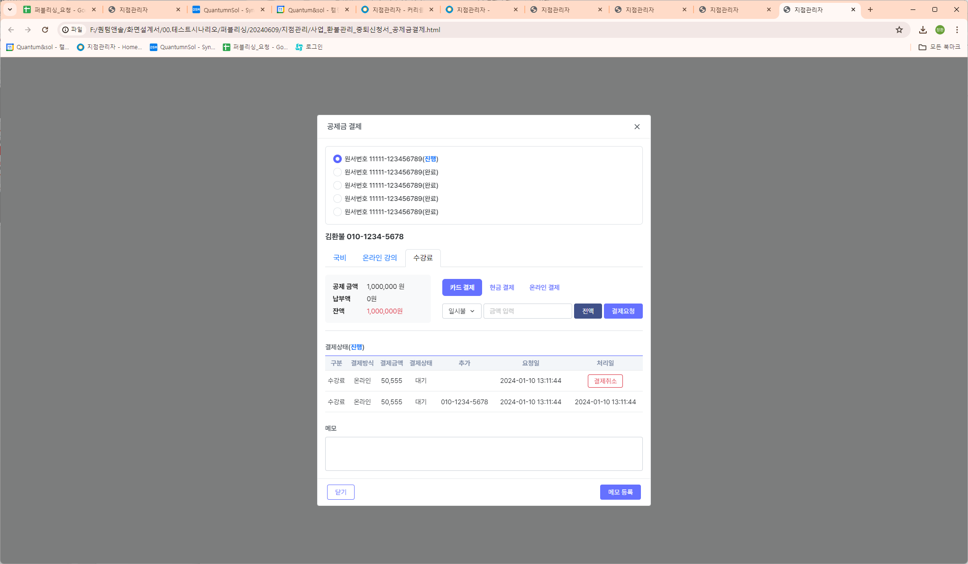
환불관리
기획서와 다릅니다.
P12~13 / 사업_환불관리_중퇴신청서_공제금결제.html
1. 기획서와 다릅니다.
>>부트스트랩 탭 기본 기능상 불가능

Slide 5
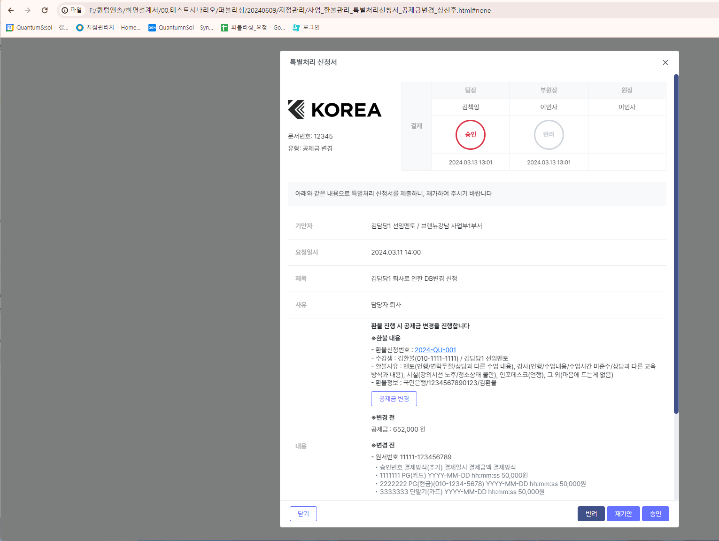
환불관리
P20, 23 / 사업_환불관리_특별처리신청서_공제금변경_상신후.html
행간이 좁습니다. 조금 늘려주기 바랍니다.
그리고 텍스트가 줄바꿈 되어도 글머리기호 다음 부분부터 시작해야 합니다.
예시)
환불사유 : 멘토(언행/연락두절/상담과 다른 수업 내용), 강사(언행/수업내용/수업시간 미준수/상담과 다른 교육 방식과 내용), 시설(강의시선 노후/청소상태 불만), 인포데스크(언행), 그 외(마음에 드는게 없음)
1. 행간이 좁습니다. 조금 늘려주기 바랍니다.
그리고 텍스트가 줄바꿈 되어도 글머리기호 다음 부분부터 시작해야 합니다.
>>수정완료

Slide 6
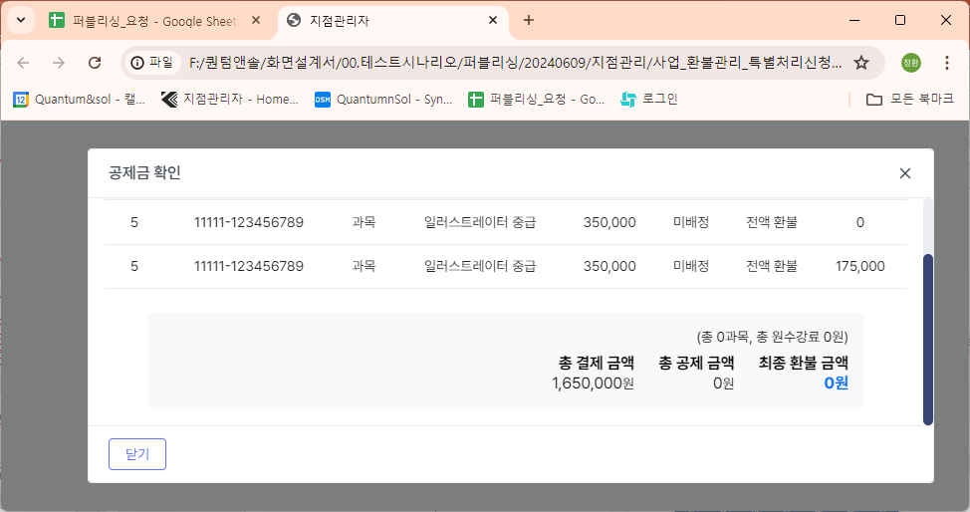
환불관리
P22 / 사업_환불관리_특별처리신청서_현금환불_공제금확인팝업.html
이 영역만 스크롤이 되어야 합니다.
기획서 참조
1. 이 영역만 스크롤이 되어야 합니다.
기획서 참조
>>수정완료

